Slide 1
Домашнее задание:
На одной координатной плоскости построить графики функций
( каждый номер отдельно ) сделать на листиках №1 у=2х +4; у=2х; у=2х – 3 №2 у = х – 4; у = – 2х –4 по учебнику выполнить в тетрадях №348 – 351 (в, г )

Slide 2
угловой коэффициент прямой, условие параллельности прямых.
ТЕМА УРОКА:

Slide 3
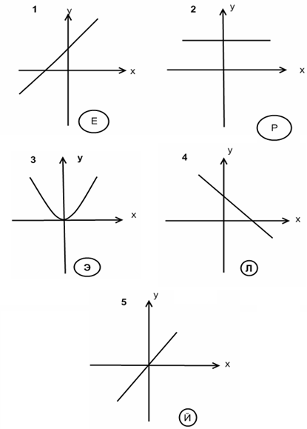
Давайте узнаем имя одного математика, который ввел обозначение функций. Для этого ответим на вопросы (каждому графику соответствует своя буква):
1)Какой график функции лишний? Почему?
2)На каком рисунке изображен график прямой пропорциональности? Почему?
3)На каком рисунке у графика функции отрицательный угловой коэффициент?
4)На каком положительный?
5)На каком чертеже прямая параллельна оси абсцисс?
Эйлер

Slide 4
Проверка домашнего задания
Ь y= 2x +4
y = 2x
y = 2x – 3
Вывод:
если угловые коэффициенты равны, то прямые параллельны

Slide 5
Вывод:
Прямые y = k₁x + m u y = k₂x + m,
где k₁ = k₂ ,
пересекаются в точке ( 0; m )
у= – 2х – 4
у= х – 4
У
у

Slide 6
Линейная функция | Алгебраическое условие | Геометрический вывод
y = k₁x + m₁ y = k₂x + m₂ | k₁ = k₂ , m₁ = m₂ | Прямые y = k₁x + m₁ u y = k₂x + m₂ параллельны
 | k₁ = k₂ , m₁ = m₂ | Прямые y = k₁x + m₁ u y = k₂x + m₂ совпадают
 | k₁ = k₂ | Прямые y = k₁x + m₁ u y = k₂x + m₂ пересекаются

Slide 7
Не выполняя построения, установите взаимное расположение графиков линейных функций:
№ 367 а) у = 2х и у = 2х – 4
Ответ:_________________
б) у= х +3 и у = 2х – 1
Ответ: ___________________
№ 368 а) у = 0,5х + 8 и у = х + 8
Ответ:_________________
б) у = х – 2
Ответ :__________________

Slide 8
Подставьте вместо символа * такое число, чтобы графики заданных линейных функций были параллельны:
№ 370 а) у = 8х + 12 и у = * х – 3
б) у = * х – 4 и у = 5 + 6х
№ 371 а) у = * х + 5 и у = * х + 7
б) у = 45х – 9 и у = 45х + *

Slide 9
Подставьте вместо символа * такое число, чтобы графики заданных линейных функций были пересекались:
№ 372 а) у = 6х + 1 и у = * х – 3
б) у = * х + 5 и у = 9х – 1
№ 373 а) у = 2х + * и у = х – *
б) у = *х – 1 и у = * х + 3

Slide 10
Подставьте вместо символа * такое число, чтобы графики заданных линейных функций совпадали; установите, в каких случаях это задание некорректно:
№ 374 а) у = * х + 5 и у = х + 7
б) у = * х + 8 и у = 5х + 8
№ 375 а) у = 8х + * и у = 7х + 8
б) у = 4,5х – * и у = 4,5х – *

Slide 11
у= 3х + 4 у = 3х - 2

Slide 12
Домашнее задание:
№ 302 (а, б)
№ 367 – 368 ( в, г)
№ 370 – 375 ( в, г)

Slide 13
Линейная функция | Алгебраическое условие | Геометрический вывод
y = k₁x + m₁ y = k₂x + m₂ | k₁ = k₂ , m₁ = m₂ | Прямые y = k₁x + m₁ u y = k₂x + m₂ параллельны
 | k₁ = k₂ , m₁ = m₂ | Прямые y = k₁x + m₁ u y = k₂x + m₂ совпадают
 | k₁ = k₂ | Прямые y = k₁x + m₁ u y = k₂x + m₂ пересекаются

